Slide 1
Universidade Aberta do SUS – UNASUS
Universidade Federal de Pelotas
Especialização em Saúde da Família
Modalidade a Distância
Turma 06
Melhoria da Atenção à Saúde da Criança de Zero a Setenta e Dois Meses, na UBS Gentil Perdomo, Rio Branco/Ac
Mariane Rodrigues Wanderley
Orientador: Ailton Gomes Brant

Slide 2
INTRODUÇÃO
INTRODUÇÃO
Importância do Programa Saúde da Criança:
Melhoria do índice de mortalidade infantil;
Controle de doenças transmissíveis;
Acompanhamento de patologias crônicas;
Redução de influências desfavoráveis;
Prevenção.

Slide 3
INTRODUÇÃO
INTRODUÇÃO
Características Rio Branco/AC:
Capital do Estado do Acre;
Aprox. 357.000 habitantes;
Zona urbana predominante;
53 Unidades Básicas de Saúde (ESF implantada);

Slide 4
INTRODUÇÃO
INTRODUÇÃO
Características Rio Branco/AC:
01 Hospital do Câncer;
01 Hospital das Clínicas;
01 Hospital de Urgência e Emergência;
01 Maternidade;
03 Unidades de Pronto-Atendimento;
12 Unidades de Referência em Atendimento Primários.

Slide 5
INTRODUÇÃO
INTRODUÇÃO
Caracterização UBS Gentil Perdomo:
Área de abrangência 20.000 habitantes;
03 equipes de Saúde da Família;
01 cirurgião-dentista;
Boa estrutura física;
Agendamento de consultas + demanda espontânea.

Slide 6
INTRODUÇÃO
Programa Saúde da criança antes da intervenção:
Inexistente;
Consultas por procura de pais e responsáveis;
Ausência de acompanhamento.

Slide 7
OBJETIVO GERAL
Melhorar a atenção às crianças entre zero e setenta e dois meses na UBS Gentil Perdomo, Rio Branco/AC.

Slide 8
METODOLOGIA - AÇÕES
As ações foram podem ser agrupadas em 04 eixos:
Monitoramento e Avaliação (M&A);
Organização e Gestão do Serviço (OGS);
Engajamento Público (EP);
Qualificação da Prática Clínica (QPC).

Slide 9
METODOLOGIA - AÇÕES
No eixo M&A:
Monitoramento dos cadastros; dos percentuais de ingressos na ação programática; do crescimento e desenvolvimento; dos registros das ações realizadas; do aleitamento materno; da periodicidade das consultas; das crianças de alto risco.

Slide 10
METODOLOGIA - AÇÕES
No eixo OGS:
Cadastramento da população alvo; avaliação do crescimento e desenvolvimento; suplementação de ferro; triagem auditiva; Garantia de recursos materiais para a intervenção; Busca ativa; atendimento clínico; vacinação; encaminhamento (se necessário); realização e garantia de testes de triagem neonatal; priorização de atendimento à população alvo; utilização dos instrumentos de coleta de dados e acompanhamento.

Slide 11
METODOLOGIA - AÇÕES
No eixo EP:
Diversas orientações para a comunidade condizentes com a ação programática e suas metas propostas; Acolhimento; estimular a participação da comunidade no cuidado em saúde, transformando em sujeitos ativos.
No eixo QPC
Capacitação e treinamento da equipe, conforme o protocolo do MS; definição da atribuição de cada membro da equipe

Slide 12
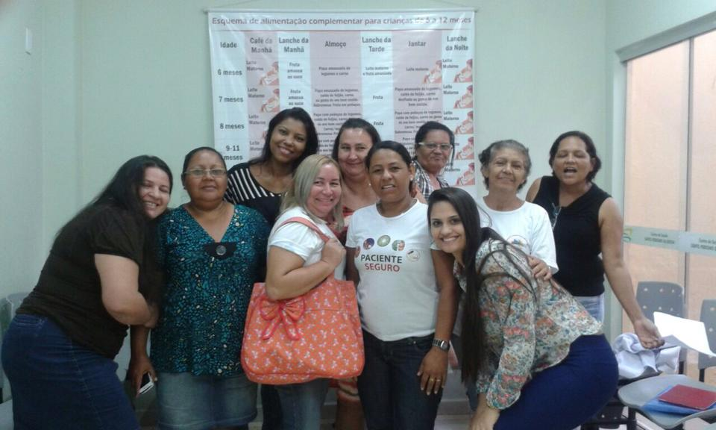
METODOLOGIA - AÇÕES
No eixo QPC
Capacitação e treinamento da equipe, conforme o protocolo do MS; definição da atribuição de cada membro da equipe

Slide 13
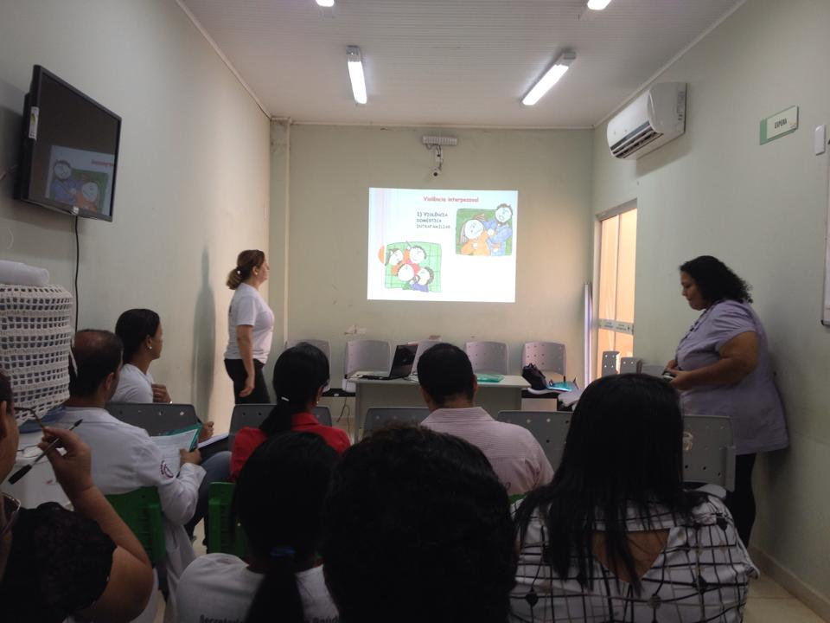
METODOLOGIA - AÇÕES
No eixo QPC
Capacitação e treinamento da equipe, conforme o protocolo do MS; definição da atribuição de cada membro da equipe

Slide 14
METODOLOGIA - LOGÍSTICA
Logística utilizada:
Protocolo MS (2012);
Ficha-espelho UFPel (2014);
Planilha eletrônica coleta de dados;
Livro de registros;

Slide 15
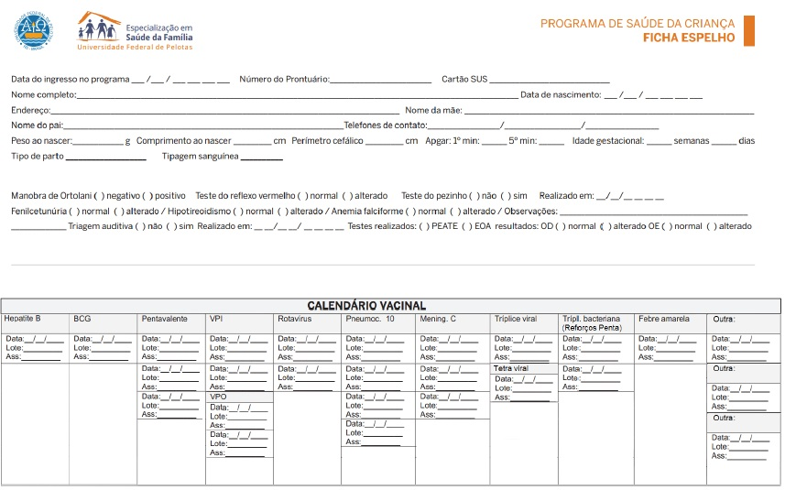
METODOLOGIA - LOGÍSTICA
Ficha-espelho (frente)

Slide 16
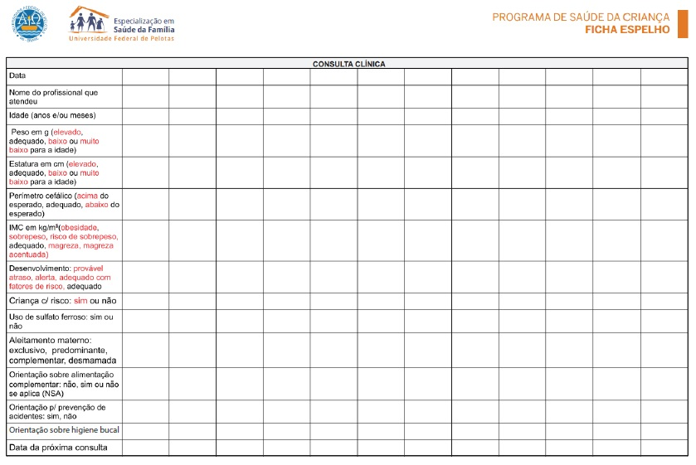
METODOLOGIA - LOGÍSTICA
Ficha-espelho (verso)

Slide 17
METODOLOGIA - LOGÍSTICA
Logística utilizada:
Cadastro e registro: ACS;
Avaliação dos dados semanalmente: médico responsável;
Agenda específica para crianças cadastradas;
Checagem semanal de insumos necessários;
Utilização de banners, cartazes e folhetos informativos;

Slide 18
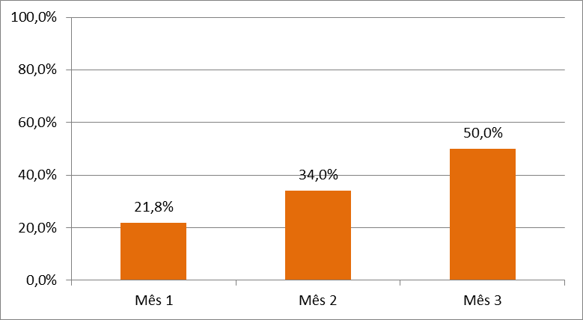
OBJETIVOS, METAS E RESULTADOS
Relativos ao objetivo 1: Ampliar a cobertura do Programa de Saúde da Criança
Meta 1.1: Ampliar a cobertura da atenção à saúde para 50% das crianças entre zero e 72 meses pertencentes à área de abrangência da unidade saúde.
Indicador 1.1: Proporção de crianças entre zero e 72 meses inscritas no programa da unidade de saúde.
1º mês: 87 crianças
2º mês: 136 crianças
3º mês: 200 crianças

Slide 19
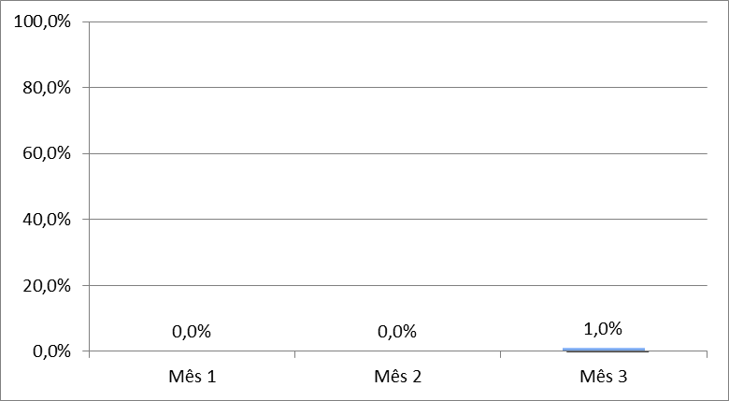
OBJETIVOS, METAS E RESULTADOS
Objetivo 2: melhorar a qualidade do atendimento à criança
Meta 2.1: realizar a primeira consulta na primeira semana de vida para 100% das crianças cadastradas.
Indicador 2.1: Proporção de crianças com primeira consulta na primeira semana de vida.
1º mês: 0 crianças
2º mês: 0 crianças
3º mês: 2 crianças

Slide 20
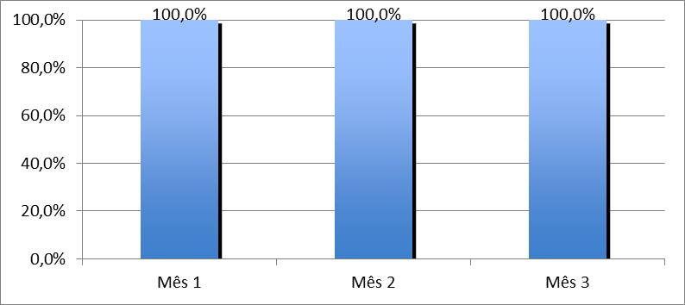
OBJETIVOS, METAS E RESULTADOS
Meta 2.2: monitorar o crescimento em 100% das crianças.
Indicador 2.2: Proporção de crianças com monitoramento de crescimento.
1º mês: 87 crianças
2º mês: 136 crianças
3º mês: 200 crianças

Slide 21
OBJETIVOS, METAS E RESULTADOS
Meta 2.3: monitorar 100% das crianças com déficit de peso.
Indicador 2.3: Proporção de crianças com déficit de peso monitoradas.
1º mês: 5 crianças
2º mês: 10 crianças
3º mês: 16 crianças

Slide 22
OBJETIVOS, METAS E RESULTADOS
Meta 2.4: monitorar 100% das crianças com excesso de peso.
Indicador 2.4: Proporção de crianças com excesso de peso monitoradas.
1º mês: 15 crianças
2º mês: 17 crianças
3º mês: 19 crianças

Slide 23
OBJETIVOS, METAS E RESULTADOS
Meta 2.5: Monitorar o desenvolvimento em 100% das crianças.
Indicador 2.5: Proporção de crianças com monitoramento de desenvolvimento.
Meta 2.6: Vacinar 100% das crianças de acordo com a idade.
Indicador 2.6: Proporção de crianças com vacinação em dia de acordo com a idade.
1º mês: 87 crianças
2º mês: 136 crianças
3º mês: 200 crianças

Slide 24
OBJETIVOS, METAS E RESULTADOS
Meta 2.7: Realizar suplementação de ferro em 100% das crianças de 6 a 24 meses.
Indicador 2.7: Proporção de crianças de 6 a 24 meses com suplementação de ferro.
1º mês: 26 crianças
2º mês: 47 crianças
3º mês: 63 crianças

Slide 25
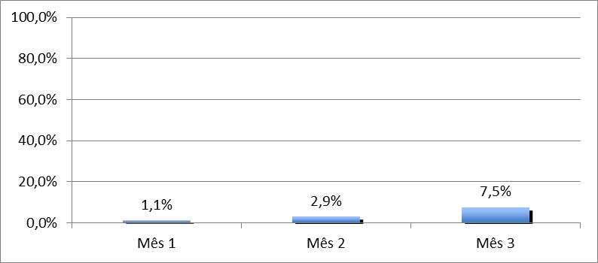
OBJETIVOS, METAS E RESULTADOS
Meta 2.8: Realizar triagem auditiva em 100% das crianças.
Indicador 2.8: Proporção de crianças com triagem auditiva.
1º mês: 1 criança
2º mês: 4 crianças
3º mês: 15 crianças

Slide 26
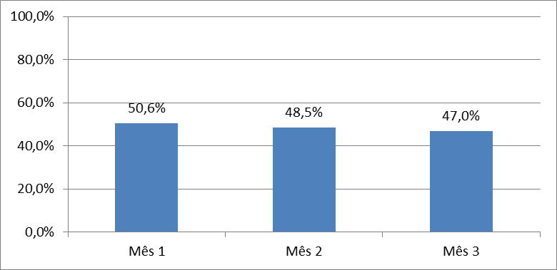
OBJETIVOS, METAS E RESULTADOS
Meta 2.9: realizar teste do pezinho em 100% das crianças até 7 dias de vida.
Indicador 2.9: Proporção de crianças com teste do pezinho até 7 dias de vida.
1º mês: 44 crianças
2º mês: 66 crianças
3º mês: 94 crianças

Slide 27
OBJETIVOS, METAS E RESULTADOS
Meta 2.10: realizar avaliação da necessidade de atendimento odontológico em 100% das crianças de 6 e 72 meses.
Indicador 2.10: Proporção de crianças de 6 e 72 meses com avaliação da necessidade de atendimento odontológico.
1º mês: 75 crianças
2º mês: 124 crianças
3º mês: 171 crianças

Slide 28
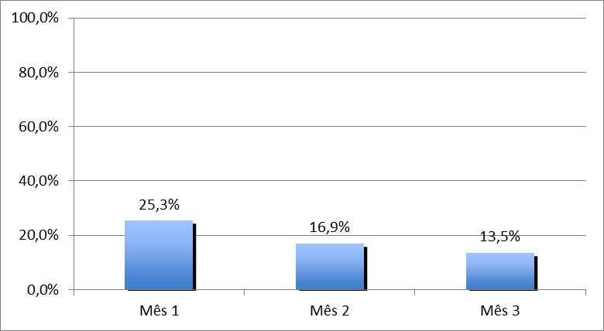
OBJETIVOS, METAS E RESULTADOS
Meta 2.11: Realizar primeira consulta odontológica para 100% das crianças de 6 a 72 meses de idade moradoras da área de abrangência, cadastradas na unidade de saúde.
Indicador 2.11: Proporção de crianças de 6 a 72 meses com primeira consulta odontológica.
1º mês: 19 crianças
2º mês: 21 crianças
3º mês: 23 crianças

Slide 29
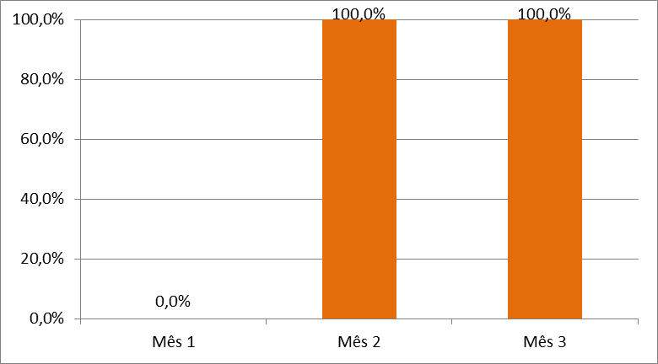
OBJETIVOS, METAS E RESULTADOS
Objetivo 3: melhorar a adesão ao programa de Saúde da Criança.
Meta 3.1: Fazer busca ativa de 100% das crianças faltosas às consultas.
Indicador 3.1: Proporção de buscas realizadas às crianças faltosas ao programa de saúde da criança
1º mês: 0 crianças
2º mês: 1 criança
3º mês: 1 criança

Slide 30
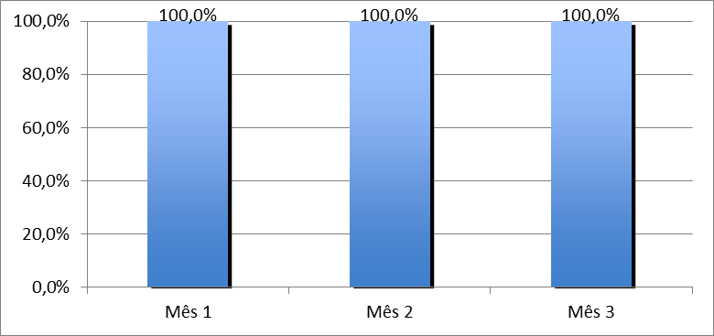
OBJETIVOS, METAS E RESULTADOS
Objetivo 4: melhorar a adesão ao programa de Saúde da Criança.
Meta 4.1: melhorar o registro das informações.
Indicador 4.1: Proporção de crianças com registro atualizado
Objetivo 5: mapear as crianças de risco pertencentes à área de abrangência.
Meta 5.1: realizar avaliação de risco em 100% das crianças cadastradas no programa.
Indicador 5.1: Proporção de crianças com avaliação de risco.
1º mês: 87 crianças
2º mês: 136 crianças
3º mês: 200 crianças

Slide 31
OBJETIVOS, METAS E RESULTADOS
Objetivo 6: promover a saúde das crianças.
Meta 6.1: dar orientações para prevenir acidentes na infância em 100% das consultas de saúde da criança.
Indicador 6.1: Proporção de crianças cujas mães receberam orientações sobre prevenção de acidentes na infância.
1º mês: 87 crianças
2º mês: 136 crianças
3º mês: 200 crianças

Slide 32
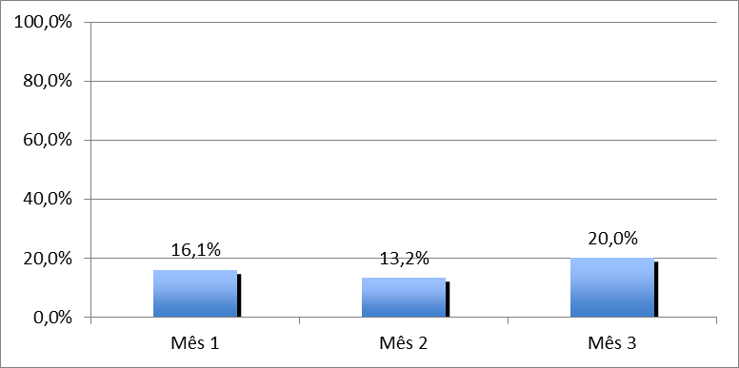
OBJETIVOS, METAS E RESULTADOS
Meta 6.2: colocar 100% das crianças para mamar durante a primeira consulta.
Indicador 6.2: Proporção de crianças colocadas para mamar durante a primeira consulta.
1º mês: 14 crianças
2º mês: 18 crianças
3º mês: 40 crianças

Slide 33
OBJETIVOS, METAS E RESULTADOS
Meta 6.3: fornecer orientações nutricionais de acordo com a faixa etária para 100% das crianças.
Indicador 6.3: Proporção de crianças cujas mães receberam orientações nutricionais de acordo com a faixa etária.
Meta 6.4: fornecer orientações sobre higiene bucal para 100% das crianças de acordo com a faixa etária.
Indicador 6.4: Proporção de crianças cujas mães receberam orientações sobre higiene bucal de acordo com a faixa etária.
1º mês: 87 crianças
2º mês: 136 crianças
3º mês: 200 crianças

Slide 34
DISCUSSÃO
Ampliação da cobertura;
Acompanhamento 100% das crianças;
Busca ativa aos faltosos;
Capacitação;
Ausência de acompanhamento previamente;
Padronização atendimento.

Slide 35
DISCUSSÃO
Orientações aos pais: saúde bucal, nutrição infantil, prevenção de acidentes, acompanhamento crescimento e desenvolvimento;
Vacinação;
Promoção aleitamento materno;
Suplementação de ferro;
Teste do pezinho e da orelhinha.

Slide 36
REFLEXÃO CRÍTICA SOBRE O PROCESSO PESSOAL DE APRENDIZAGEM
Experiência prévia com Saúde da Família;
Importância das Unidades do Curso;
Escolha do tema;
Medo;
Experiência única;
Mudanças;
Projetos futuros.

Slide 37
REFERÊNCIAS
BRASIL. Ministério da Saúde. Secretaria de Atenção à Saúde. Departamento de Atenção Básica. Saúde da criança: crescimento e desenvolvimento. Brasília: Ministério da Saúde, 2012. 272p.
LEAO, C. D. A.; CALDEIRA, A. P.; OLIVEIRA, M. M. C. Atributos da atenção primária na assistência à saúde da criança: avaliação dos cuidadores. Rev. Bras. Saúde Mater. Infant., Recife, v. 11, n. 3, p. 323-334, set. 2011. Disponível em: < http://www.scielo.br/pdf/rbsmi/v11n3/a13v11n3.pdf>. Acesso em: 11 ago. 2014.
MELLO, D. F. et al. Seguimento da saúde da criança e a longitudinalidade do cuidado. Rev. Bras. Enferm., Brasília, v. 65, n. 4, p. 675-679, jul. - ago. 2012. Disponível em: <http://www.scielo.br/pdf/reben/v65n4/a18v65n4.pdf>. Acesso em: 11 ago. 2014.

